Slide 1
Итоговый проект на тему: «Fullstack – разработка на языке Java»
ФГБОУ ВО «Российский экономический университет им. Г.В. Плеханова»
Программа профессиональной переподготовки: Fullstack-разработка на языке Java
Коростелева Наталья Александровна
Группа FSJ-2-22

Slide 2
Предметная область
Интернет-магазин бытовой техники и электроники

Slide 3
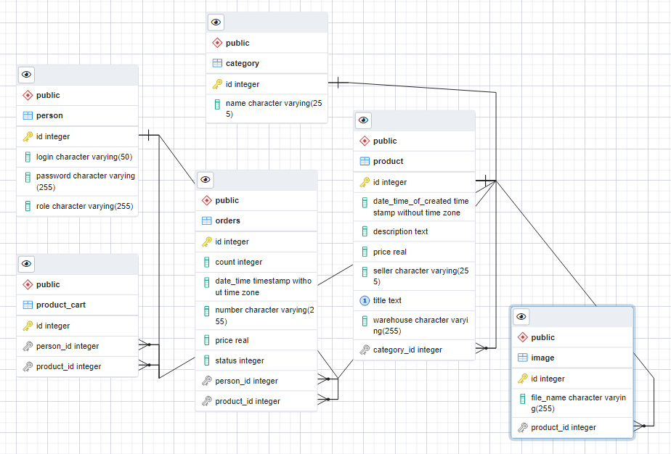
ER-модель

Slide 4
Инструментальные средства
Java (Spring Boot, Spring Security, Spring Data JPA, Spring Web), Thymeleaf, Hibernate Validator, PostgreSQL
HTML, CSS, Bootstrap

Slide 5
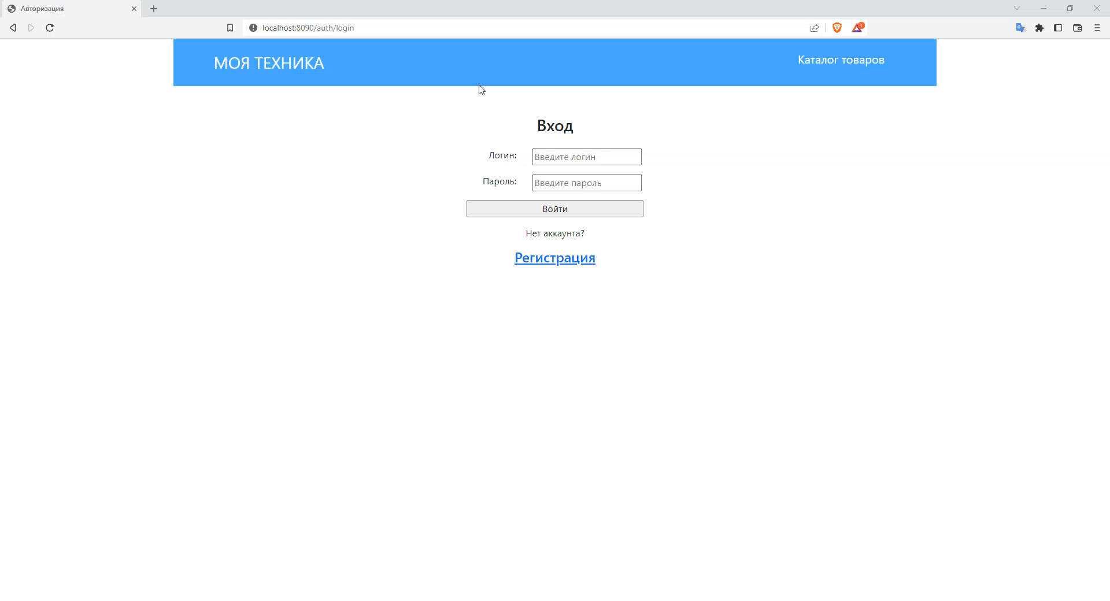
Результат

Slide 6
Спасибо за внимание!

